Slide 1
КОМПЛЕКСНАЯ
ПРОГРАММА

Slide 2
Каждая женщина, которая хотя бы раз в жизни ЗАДАВАЛАСЬ ЦЕЛЬЮ ПОХУДЕТЬ, сталкивалась с бесчисленным количеством рецептов достижения стройной фигуры.

Slide 3
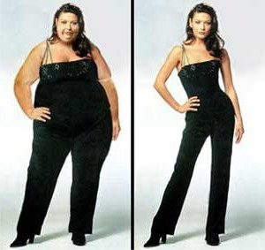
Наверняка что-то подобное попадалось
вам на глаза?
«Я просто втягивала живот и весь жир ушёл сам!»
«Я обрела идеальные формы всего за неделю без мучений и диет!»
«Я похудела за 2 дня на 34 кг исключив всего один продукт из рациона!»
«Я сбросила 100 кг делая обёртывания с отваром из протёртого кирпича»

Slide 4
Но почему-то эти «чудодейственные» методы вызывают лишь недоверие?

Slide 5
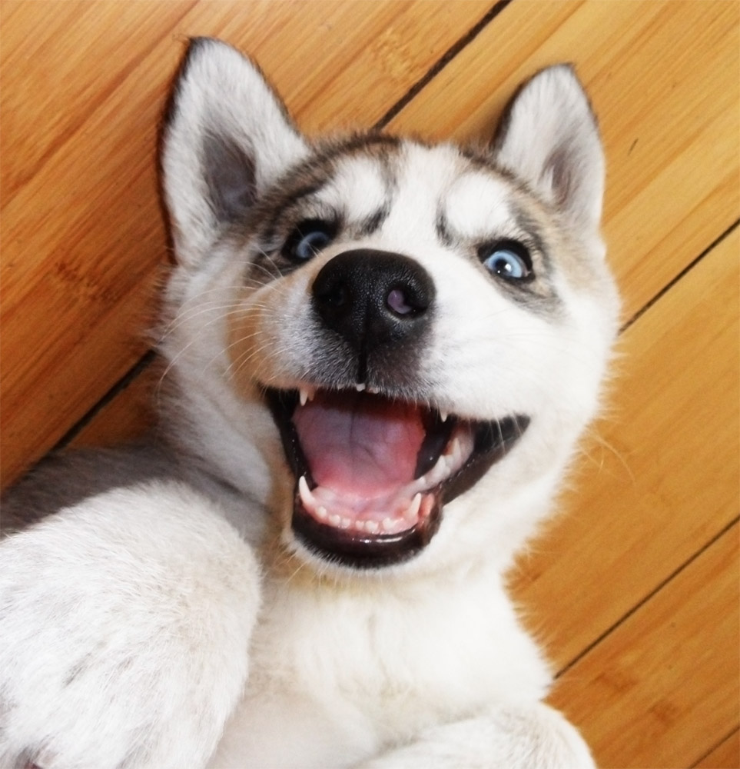
Ну и правильно, потому что всё это чушь собачья! :)

Slide 6
К сожалению, процесс похудения
требует времени и определённых усилий.
Такова реальность…
Но ни в коем случае не стоит огорчаться и отказываться от этой идеи!

Slide 7
НАЧИНАТЬ ВСЕГДА СЛОЖНО…
однако первые ПОЛУЧЕННЫЕ РЕЗУЛЬТАТЫ будут лучшей МОТИВАЦИЙ для того, чтобы двигаться дальше по намеченному пути

Slide 8
Вы готовы? Тогда поехали!
Для начала нам необходимо создать…
УСЛОВИЯ ДЛЯ
СНИЖЕНИЯ ВЕСА
ТРАТЬТЕ
БОЛЬШЕ КАЛОРИЙ
ПОТРЕБЛЯЙТЕ МЕНЬШЕ КАЛОРИЙ

Slide 9
ТРАТЬТЕ
БОЛЬШЕ КАЛОРИЙ
Выберите вид физической нагрузки,
который вам по душе:
300
500
900
150
ккал/час
велосипед
танцы
плавание
ккал/час
прыжки со скакалкой
аквааэробика
тренажёрный зал
ккал/час
бег по ступеням
вверх
ккал/час
прогулка
пешком

Slide 10
ПОТРЕБЛЯЙТЕ МЕНЬШЕ КАЛОРИЙ
Выберите диетические продукты питания, которые вам по вкусу:
филе курицы/индейки,
отварная телятина,
мясо кролика,
овощной гарнир
гречка,
овсянка,
перловка,
бурый Рис
несколько куриных яиц (без желтков)
обезжиренный творог,
обезжиренный кефир

Slide 11
и не забывайте о необходимости
приёма чистой питьевой воды
Примерно 30 мл
на 1 кг веса в день
Это будет дополнительно снижать вес, за счёт уменьшения задержки воды в организме (что особенно актуально для женщин в силу особенностей гормонального фона).

Slide 12
Задача кажется непростой?
Сибирское здоровье готово помочь!
КОМПЛЕКСНАЯ ПРОГРАММА
BODY COMPLIMENT

Slide 13
ОЧИЩАЕМ ОРГАНИЗМ
Скапливающиеся в организме продукты обмена веществ, токсины или так называемые «шлаки», могут задерживать до 4 литров жидкости, то есть почти до 4 лишних килограммов веса!
ТУРБО-ЧАЙ
Травяной турбочай ускоряет процесс похудения и дарит легкость.
Сенна избавляет от излишков жидкости, оказывает слабительное действие.
Имбирь сжигает жиры, а курильский чай помогает нормализовать обмен веществ.

Slide 14
ТУРБО-ЧАЙ
Активный состав:
листья сенны
кора крушины
курильский чай
имбирь
кусочки яблока
цветки ромашки
СПОСОБ ПРИМЕНЕНИЯ: 1 фильтр-пакет залить 1 стаканом (200 мл) кипятка, настоять в течение 15 минут, отжать. Довести объем до 200 мл. Принимать взрослым по 1/2 стакана 2 раза в день, во время еды. Продолжительность приема 4 недели.
Ускорение работы кишечника

Slide 15
КОНТРОЛИРУЕМ АППЕТИТ
1 молекула глюкозы притягивает на себя 4 молекулы воды, таким образом наши энергетические депо при полной загрузке дают несколько лишних килограммов в виде жидкости.
ХРОМЛИПАЗА
Соединения хрома способствуют снижению аппетита, уменьшают потребность в жирной и углеводной пище.
Экстракт корня элеутерококка помогает углеводам быстро преобразоваться в энергию внутри клеток.
Экстракт момордики активизирует метаболизм углеводов, подавляет превращение углеводов в жиры.

Slide 16
ХРОМЛИПАЗА
Активный состав:
- энергомодулирующий комплекс ErgoSlim™
(экстракт момордики Momordica charantia)
- хромсодержащая спирулина ChromBio™
- экстракт элеутерококка (Eleutherococcus senticosus)
СПОСОБ ПРИМЕНЕНИЯ: принимать по 2 капсулы в первой половине дня (желательно перед тренировкой).
Углеводный контроль

Slide 17
ОГРАНИЧИВАЕМ СЛАДКОЕ И ЖИРНОЕ
1 кг жира занимает почти вдвое больший объём, чем 1 кг мышц, поэтому сантиметровая лента более наглядно покажет ваш прогресс, чем весы.
АКТИВ ФАЙБЕР
Гуар связывает избытки углеводов и сахара в кишечнике, подавляет чувство голода, способствует быстрому насыщению.
Олигохитозан связывает избыток жиров и холестерина в кишечнике.
Альгинаты ускоряют прохождение пищи через кишечник, тем самым снижая усвоение избытков пищи, алкоголя и образование вредных продуктов распада.

Slide 18
АКТИВ ФАЙБЕР
Активный состав:
пектиновый комплекс Полипектинат™
(цитрусовые, яблочные, ягодные пектины) - гуаровая камедь - ламинария - корень лопуха - корень алтея
- олигохит пищевой (олигосахарид хитозана)
СПОСОБ ПРИМЕНЕНИЯ: по 2-3 капсулы 2 раза в день за 30-40 минут до еды курсами по 2-3 месяца. Перед банкетами рекомендуем принимать по 10-12 капсул за 1 час до события.
Быстрое насыщение
и контроль аппетита

Slide 19
УЛУЧШАЕМ МИКРОЦИРКУЛЯЦИЮ
В результате интенсивного сжигания жиров образуется большое количество жидкости, попадающей в межклеточное пространство. Визуально это может выглядеть как отек. Для предотвращения застоя жидкости и своевременного её выведения, необходимо улучшать локальный лимфоток, проводя лимфодренажный массаж.
МАСЛО-СКУЛЬПТОР
Розовый перец способствует дроблению жировых запасов на более мелкие фрагменты, которые затем легче сжигаются организмом.
Розмарин восстанавливает нежность и эластичность кожи, противодействует задержке жидкости и застою лимфы.
Можжевельник способствует глубокой регенерации клеток эпидермиса, улучшает состояние кожи, устраняя дряблость, неровный цвет и следы усталости.

Slide 20
МАСЛО-СКУЛЬПТР
Активный состав: - масло семян подсолнечника
масло касторовое
масло кокосовое
масло макадамии
масло абрикоса
масло миндаля
масло мяты кудрявой
эфирное
масло красного перца
экстракт шинуса
фисташколистного
эфирное масло лаванды
масло шалфея мускатного
эфирное
экстракт листьев розмарина
масло герани эфирное
масло можжевельника
эфирное
масло розмарина эфирное
СПОСОБ ПРИМЕНЕНИЯ: наносить масло интенсивными массажными движениями на чистую кожу всего тела или на определенные участки, которые требуют воздействия. При проведении массажа добавляйте масло по мере необходимости.
Двойной удар по
жировым клеткам

Slide 21
ЗАКРЕПЛЯЕМ РЕЗУЛЬТАТ
После избавления от лишнего жира организм будет стремится восполнить запасы с удвоенной силой, вот почему особенно важно при появлении первых результатов не бросать резко процесс похудения, давая привыкнуть к новому образу жизни.
АНТИ-ЦЕЛЛЮЛИТНЫЙ КОНЦЕНТРАТ
Молекулярный комплекс Х50 Silhouette вызывает перепрограммирование жировых клеток на низколипидный режим функционирования.
Шинус фисташколистный облегчает выведение продуктов липидного распада и оказывает мощное липолитическое действие.
Эфирное масло мяты прогревает кожу, способствуя улучшению микроциркуляции.

Slide 22
АНТИ-ЦЕЛЛЮЛИТНЫЙ КОНЦЕНТРАТ
Активный состав: - кофеин, витамин РР,
аллантоин
экстракт шинуса
фисташколистного
- эфир ванили
масло цедры апельсина
эфирное
- масло мяты эфирное
- экстракт конского каштана
- масло семян подсолнечника
масло танжерина эфирное
- экстракт листьев розмарина
- масло туи эфирное
- экстракт иглицы
- экстракт плюща
- экстракт цветков бузины
экстракт кокколобы
ягодоносной
- масло аниса эфирное
- масло бергамота эфирное
СПОСОБ ПРИМЕНЕНИЯ: в чистом виде наносить на чистую кожу проблемных зон активными массажными движениями. Для придания кожи упругости смешать с любым привычным кремом и нанести на все тело. Повторять курсами в течении 1 недели с перерывом в 2-3 недели.
Адресное воздействие
на жировые клетки

Slide 23
Ловите
комплименты!
www. siberianhealth.com

